Slide 1
В уездном городе
Памятники истории и архитектуры дореволюционного Челябинска
Поповцева Г.А., учитель МОУ «Травниковская СОШ», Челябинская область
ресурсы

Slide 2
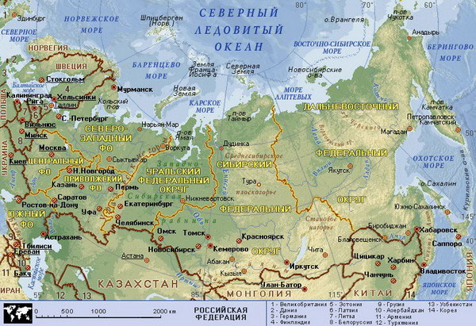
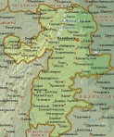
далее

Slide 3
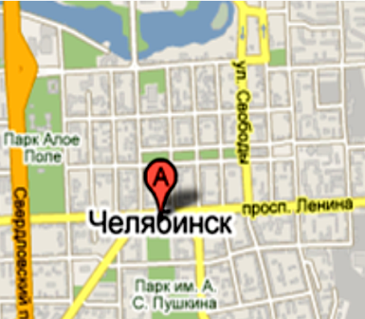
Исторический центр города
далее

Slide 4
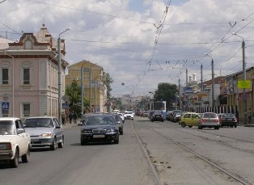
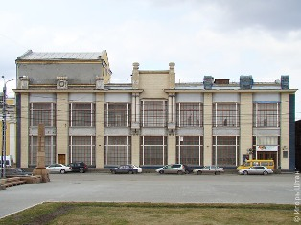
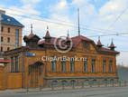
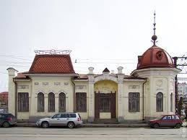
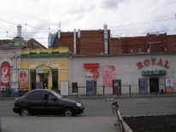
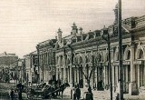
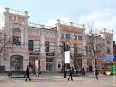
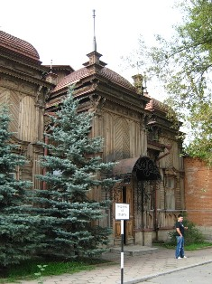
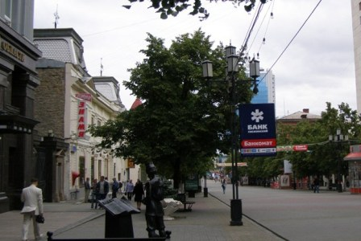
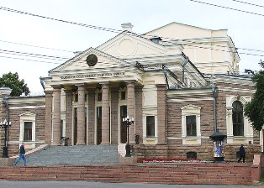

Особняк купцов Шиховых
Торговый дом Якушевых
Особняк Степановых
Особняк Данцигера
6
7
8
Магазин Стахеевых
5
9
10
Русский банк
4
Торговый дом Валеевых
Особняк Лоренцова
3
Кинотеатр
2
Народный дом
1
ресурсы

Slide 5
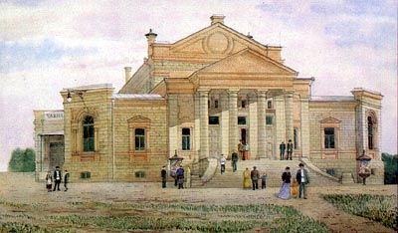
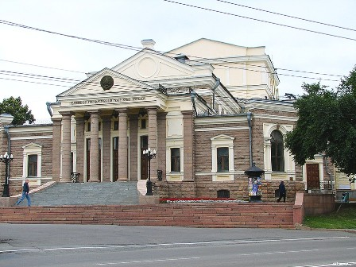
Народный дом
Построен в 1903 году по проекту архитектора Р.И. Карвовского в стилистике классицизма.
Располагалось на пересечении Южного Бульвара (современный пр. Ленина) и ул. Уфимской (современная ул. Кирова).
Здание является памятником федерального значения.
В настоящее время в здании размещается театр юного зрителя.
выход
назад

Slide 6
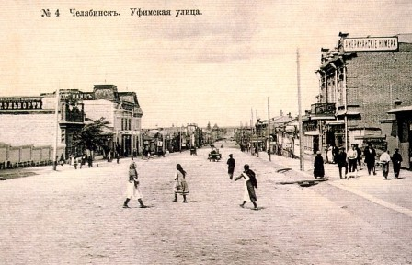
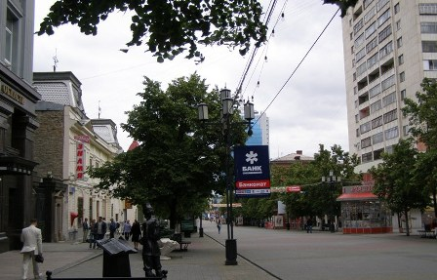
Кинотеатр «Люкс»
Построено в 1910 году на ул. Уфимской (современная ул. Кирова) в стиле эклектики с использованием элементов классицизма
и модерна. Здание поставлено на государственную охрану как памятник архитектуры с 1977 года.
В настоящее время здесь расположен кинотеатр «Знамя».
выход
назад

Slide 7

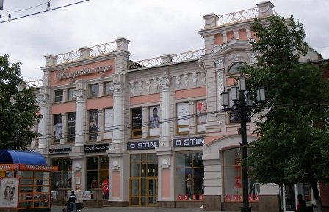
Торговый дом Валеевых
Это одно из крупнейших торговых заведений дореволюционного Челябинска, построен по проекту архитектора А.А. Федорова. Магазин открыт 14 октября 1911 г. на ул. Уфимской (современная ул. Кирова). Он стал одной из достопримечательностей города. Здание построено в стиле модерн с элементами эклектики.
В настоящее время здесь расположен магазин «Молодежная мода».
выход
назад

Slide 8
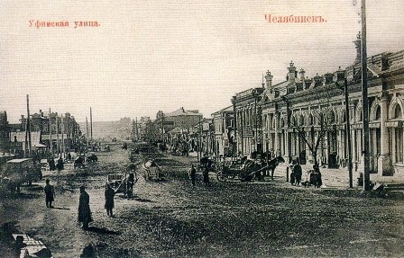
Русский торгово-промышленный банк
В начале XX века активную деятельность в городе осуществляли крупнейшие российские банки: государственный, Русский торгово-промышленный, соединенный, различные страховые компании. Здание Русского ТПБ находится на Кировке, рядом с магазином купца Стахеева.
выход
назад

Slide 9
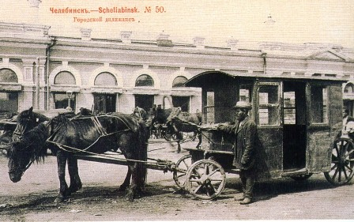
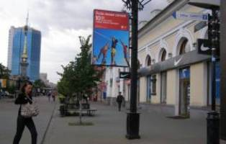
Магазин купца Стахеева
Находится на пересечении улиц Кирова и Труда. Здание построено в начале ХХ века в стиле классицизм, архитектор не известен. Долгое время здесь располагалась табачная фабрика.
В настоящее время здесь располагаются магазины.
выход
назад

Slide 10
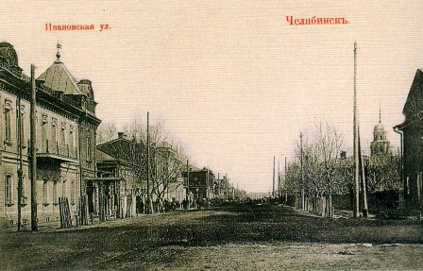
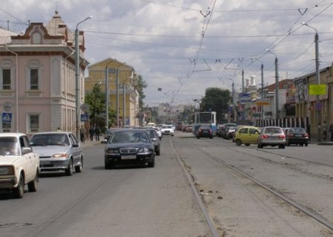
Особняк купцов Шиховых
До 1883 года принадлежал купеческой семье Шиховых. Дата постройки и архитектор не известны. В начале XX века в доме находился «очаг культуры» — клуб челябинской интеллигенции («Дом общественного собрания») и библиотека.
В настоящее время в здании расположен геолого-минералогический музей.
выход
назад

Slide 11
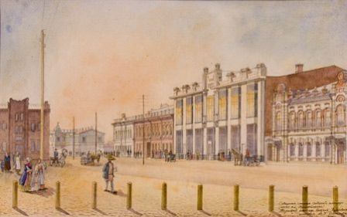
Пассаж братьев Якушевых
Был открыт 10 октября 1913 года по ул. Сибирской (современная ул. Труда) как торговый дом братьев Яушевых. Здание построено по проекту архитектора А.А. Федорова. Здание является одним из лучших среди памятников стиля модерн на территории Челябинской области, находится под охраной государства.
В настоящее время в здании расположена Челябинская областная картинная галерея.
выход
назад

Slide 12
Особняк братьев Степановых
Первоначально принадлежал известным челябинским мукомолам братьям Степановым. Затем он именовался «Домом крестьянина» и осуществлял функции гостиницы, которая была открыта в 1925 году.
В настоящее время здесь расположена строительно-инвестиционная компания ООО «СИА-плюс».
выход
назад

Slide 13
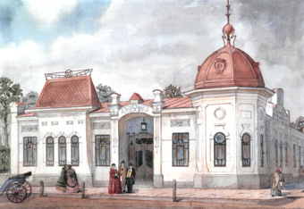
Особняк Данцигера
Особняк на углу улиц Сибирской и Мастерской построен А. Федоровым около 1910 года. В объемно-планировочном решении здания и в деталях декора проступают характерные особенности модерна, тогда как отдельные его элементы заимствованы из эклектики: шатер, капители, пилястр. Однако в архитектурном стиле преобладает модерн.
выход
назад

Slide 14

Особняк Лоренцова
Выполнен в традициях русских теремов с многочисленными башенками, искусной резьбой на наличниках и карнизе, от которых трудно оторвать взгляд.
В настоящее время здесь расположен городской отдел судебных приставов.
выход
назад

Slide 15
Ресурсы:
http://fotki.yandex.ru/users/vedmed1969/view/83286/?page=0 особняк Лоренцева, фото
http://gallery.studiodivan.ru/Chelyabinsk/index.php?st=2 старый Челябинск, акварель
http://tusa74.ru/files/images/3316-340x234.jpg особняк Данцигера, фото
http://images.google.ru/images?q магазин Валеева, фото
http://nobelfaik.livejournal.com/5516.html торговый дом Якушевых, особняки, фото
http://planetolog.ru/maps/russia-oblast/Chelyabinskaya_Obl.jpg карта Челябинской области, Челябинска
http://www.rossiya.turne.com.ua/Data/cImg/CompanyMap71.jpg карта России
http://mnogonado.net/chelmid.html#museum информация о памятниках архитектуры
выход
в начало

